Slide 1


ARTI PENTING PERILAKU ORGANISASI
PERTEMUAN KE 2

Slide 2
Topik Bahasan
Disiplin ilmu dan perilaku organisasi
Tantangan dan peluang dalam perilaku organisasi
Pengembangan model perilaku organisasi
Implikasi untuk manajer

Slide 3
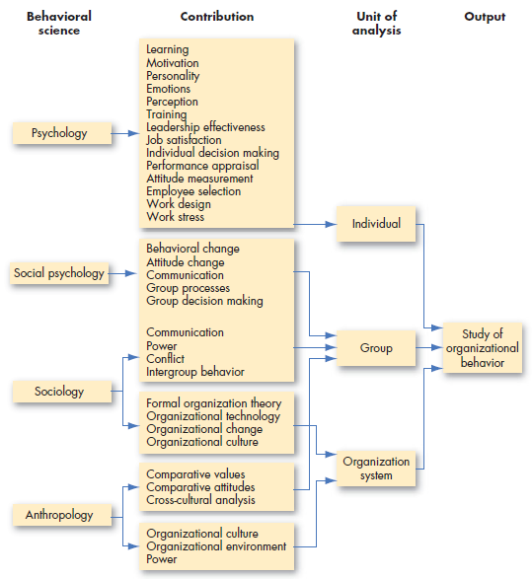
Disiplin Ilmu yang Mendukung Perilaku Organisasi
Sumber : Robbins & Judge (2015)
08/03/2017

Slide 4
Tantangan dan Peluang Perilaku Organisasi
Tantangan dan Peluang
Merespon tekanan ekonomi | Mengelola keragaman angkatan kerja
Merespon globalisasi | Meningkatkan kualitas dan produktivitas
Merespon kurangnya tenaga kerja | Meningkatkan layanan pelanggan
Meningkatkan keterampilan bermasyarakat | Meningkatkan kesejahteraan pekerja saat bekerja
Menciptakan lingkungan kerja yang positif | Meningkatnya keahlian personal
Memberdayakan orang | Menstimulasi inovasi dan perubahan
Bekerja dalam organisasi berjaringan | Membantu karyawan menyeimbangkan konflik kehidupan dan pekerjaan
Meningkatkan perilaku etis

Slide 5
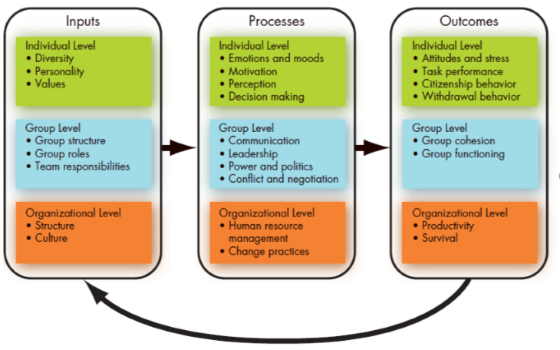
Model Perilaku Organisasi Dasar
Sumber : Robbins & Judge (2015)

Slide 6
Implikasi untuk Manajer
Menahan kecenderungan generalisasi
Mengembangkan keterampilan interpersonal
Meningkatkan keterampilan teknis dan konseptual
Meningkatkan kualitas pekerjaan dan produktivitas pekerja

Slide 7
TERIMA KASIH

